Slide 1
影像處理與PHOTOSHOP

Slide 2
第一章 影像處理概論
影像處理基本觀念
影像的儲存格式
色彩的觀念與工具
影像處理基本工具

Slide 3
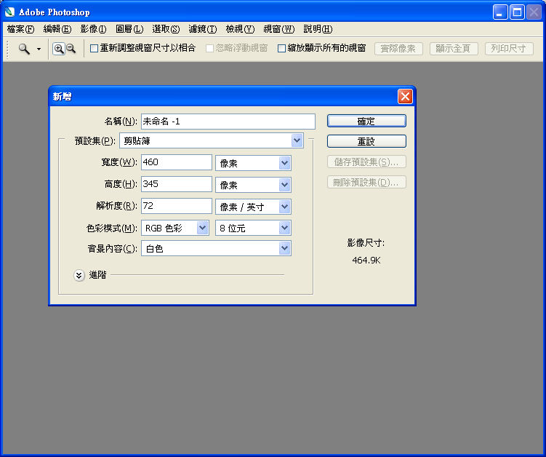
像素
像素數目愈高，解析度愈高，畫質愈細膩
解析度
DPI 點數/英吋---列印、印刷
PPI 像素/英吋---電腦

Slide 4
解析度
影像解析度 300PPI
螢幕解析度 800x600、1024X768
印表機解析度 720DPI、1200DPI

Slide 5
檔案容量
像素深度
460*345*3/1024=464.9K
RGB------一個像素需3個位元（相片）
CMYK----一個像素需4個位元（印刷）

Slide 6
1.2 影像儲存格式
點陣圖形
  基本單位：像素
  影像品質：解析度
  放大倍數會產生鋸齒
  連續色調圖形：人物、風景相片。
向量圖形
  自由放大縮小不失真
  數學公式紀錄顏色或形狀
  容量小
  圖案、商標、標誌、字型
  CorelDraw、Autocad

Slide 7
Photoshop 檔案格式
  PSD
  BMP
  EPS
  DCS
  GIF
  JPG
  PCD
  PICS
  PICT
  PICT2
  PS
  PNG
  TIF（TIFF）
  RAW

Slide 8
色彩的觀念與工具
光的組成
  色相
  亮度
  飽和度
色彩模式
  RGB
  CMYK
  HSB
  Lab

Slide 9
影像色彩工具
色彩選取工具<視窗/資訊>
滴管工具
顏色取樣器工具
色彩相關術語
  色域（色彩空間）
  色彩深度（位元深度）（像素深度）
  色階（色彩數目）0-255
  色版<視窗/色版>

Slide 10
影像處理基本工具
調整顯示比例<輸入%/Ctrl+-/放大鏡>
移動影像<捲軸/手形工具/導覽面版>
複製影像<影像/複製>
裁切影像 <工具箱/裁切工具>
轉動影像 <影像/旋轉面板>

Slide 11
檔案格式轉換
檔案/另存新檔
練習:
題目: 建立一影像檔，尺寸為1024X768，
RGB、解析度為150PPI，影像深度
為8位元，請以EPS、JPEG、PSD、
TIFF、PDF、RAW六種檔案格式儲
存分別列出其檔案大小(k Bytes)

Slide 12
第二章 PHOTOSHOP軟體簡介
安裝Photoshop軟體
  軟硬體環境需求 (參考課本page27)
  安裝程序 (參考課本page29-35)

Slide 13
Photoshop 軟體功能
  建立與編輯影像
  數位繪圖
  修正影像瑕疵
  製作影像作品
  影像合成
  製作相片簿
  批次程式處理影像
  建立Web影像
  建立Web影像展覽與模擬
  影像檔案管理

Slide 14
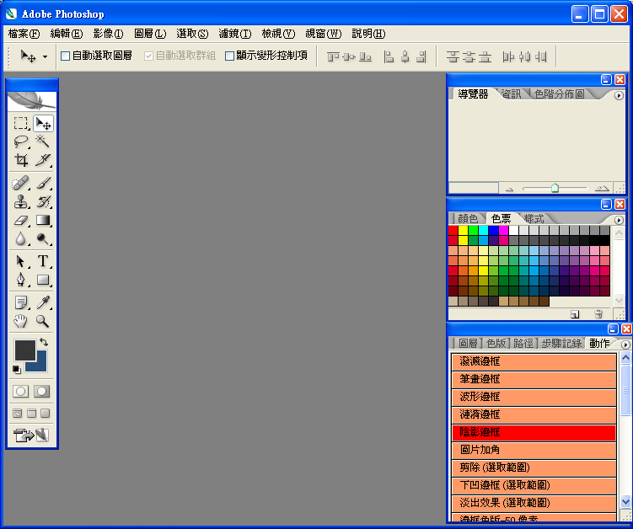
認識工作環境
功能表
工具参考數列
影像編輯視窗
工
具
箱
屬性面版/視窗

Slide 15
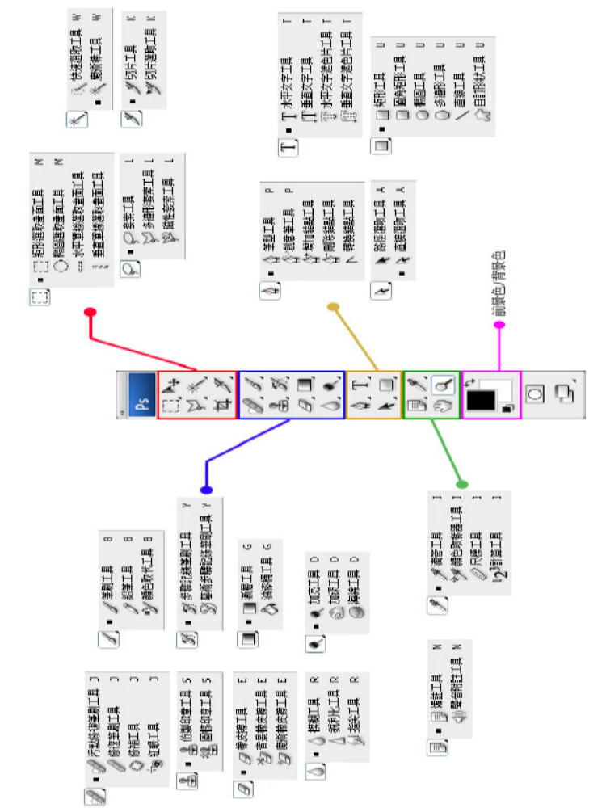

Slide 16
熟悉影像編輯作業
開啟既有影像
建立新的影像檔案
影像設定調整
影像設定功能
  影像尺寸
  版面尺寸
  尺標與格線輔助功能＜檢視/尺標＞
    ＜檢視/顯示/格點＞

Slide 17
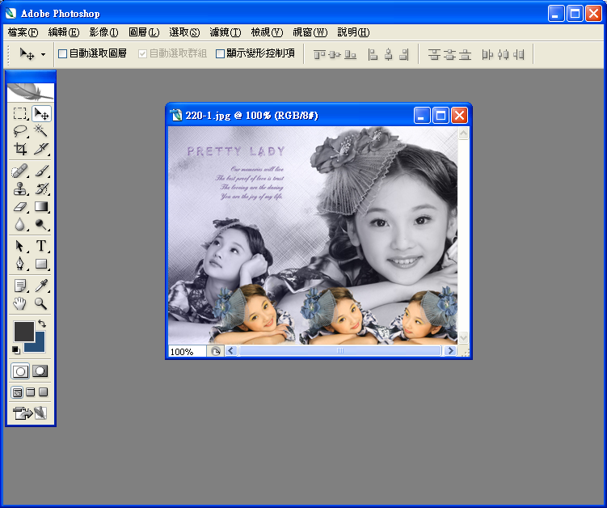
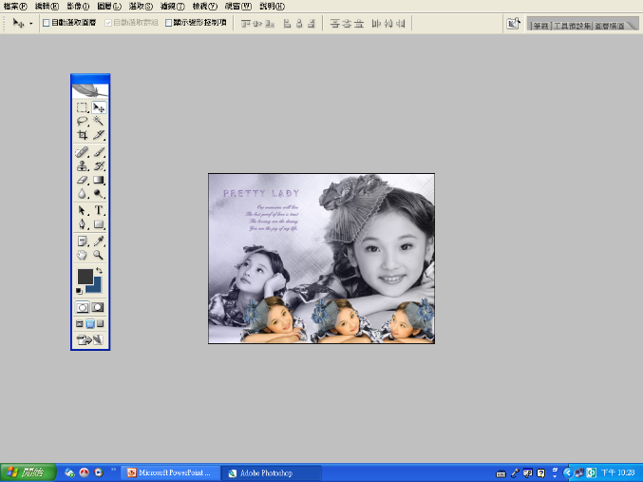
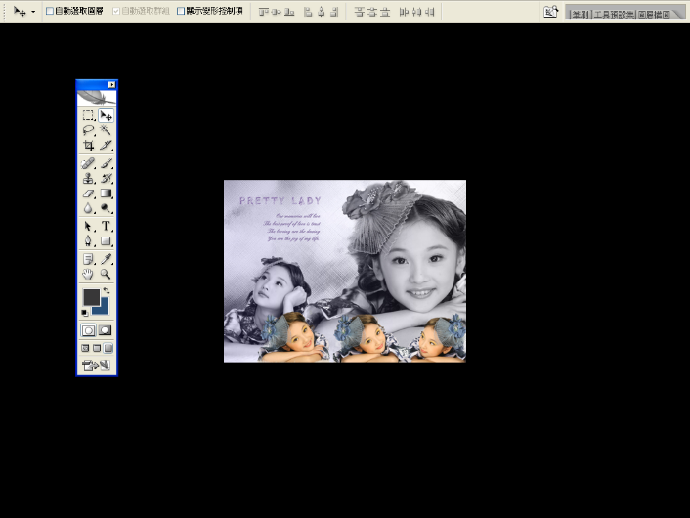
螢幕模式
標準螢幕模式
具單選列全螢幕模式
全螢幕模式

Slide 18
設定自己的工作環境
改變功能表單及快速鍵
＜編輯/鍵盤快速鍵＞
偏好設定
＜編輯/偏好設定＞
儲存與套用工作區＜視窗/工作區/儲存工作區＞
＜視窗/工作區/刪除工作區＞
更正操作錯誤＜視窗/步驟紀錄>
設定『步驟紀錄』筆數＜編輯/偏好設定/一般>

Slide 19
第三章 選取工具
Photoshop 選取工具
  幾何形狀選取 shift、Alt、 shift+ Alt、参數
    矩形三種樣式：正常、固定外觀比率、固定尺寸
  套索選取：套索、多邊形套索、磁性套索（寬度、邊緣對比、頻率)。
  魔術棒：
    容許度
    清除鋸齒
    連續的
    取樣全部圖層

Slide 20
筆型工具：
  筆型
  創意筆
  增加錨點
  刪除錨點
  轉換錨點
反轉選取＜選取/反轉＞
變形選取＜選取/變形選取範圍＞

Slide 21
調整選取範圍
以顏色來調整：連續相近色、相近色
修改選取範圍選項
  邊界
  平滑
  擴張
  減縮
影像調整＜編輯/任意變形＞

Slide 22


第四章數位相片編修與調整
數位相片編修
  仿製影像工具
  修復影像工具

Slide 23


編輯影像工具

Slide 24
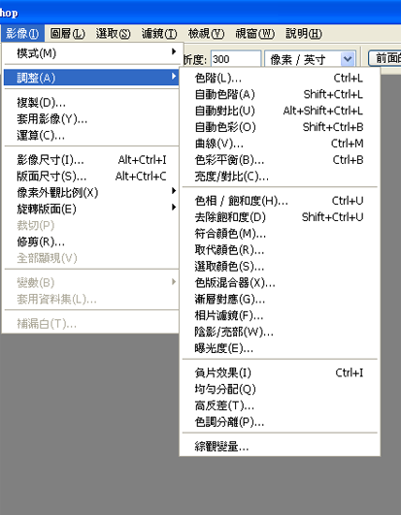
數位影像調整程序

Slide 25
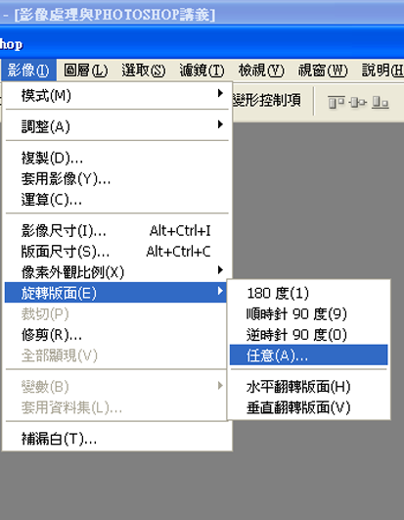
歪斜相片調整

Slide 26
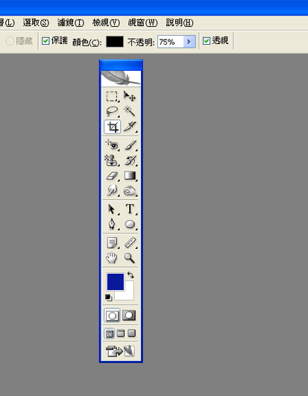
變形相片調整

Slide 27
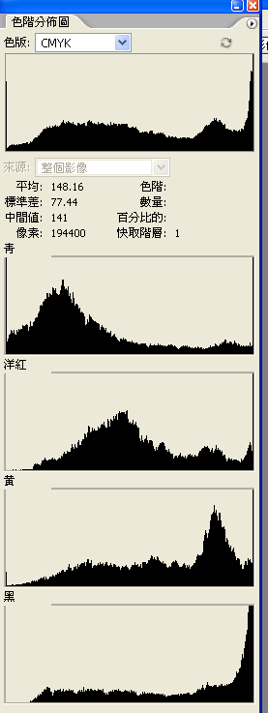
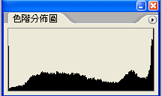
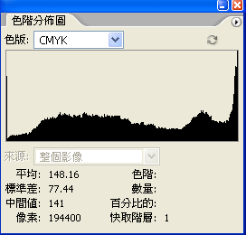
色階分佈圖
長條高度愈高像素愈多
精簡視圖
擴展視圖
所有色版視圖

Slide 28
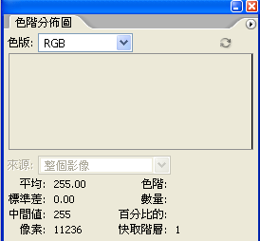
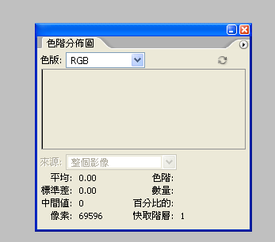

Slide 29
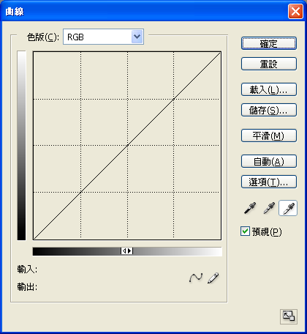
曲線調整工具
Ctr----控制點建立在曲線上
ALT ---切換格線密度
鉛筆工具
平滑按鈕
提高亮度
降低亮度
加強對比
降低對比

Slide 30
色彩調整工具
色偏－拍攝結果與實際顏色有落差
色溫－不同能量下光線色彩結構
  溫度越高育偏「藍」。
  光線能量愈高色溫越高
色溫
低
高
紅
白
藍

Slide 31
色彩平衡相關工具與功能
滴管工具（視窗/資訊）
三點設定法（設定最亮、灰點、暗點便可
消除影像色偏）
色彩平衡調整（影像/調整/色彩平衡）

Slide 32
數位影像美化與編輯
製作相片邊框
相片聚焦特效
  ＜選取/變形選取範圍＞
  ＜圖層/新增/拷貝圖層＞
  ＜編輯/筆畫＞（寬度、顏色）
  ＜影像/調整/色階＞
  ＜濾鏡/模糊/高斯模糊＞

Slide 33
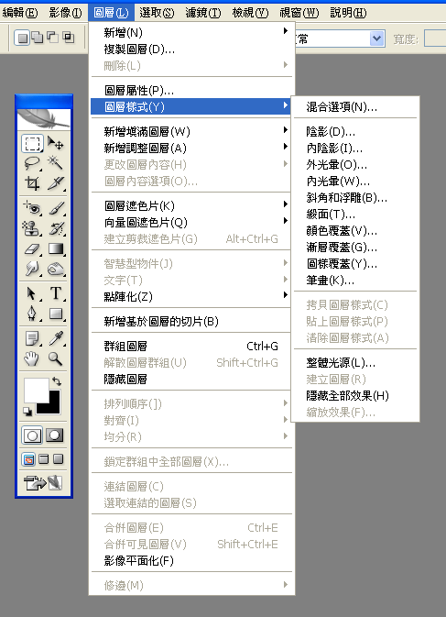
第五章圖層的基本概念與操作
影像平面化
剪裁遮色片
圖層功能選單

Slide 34
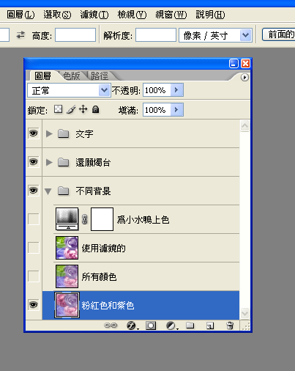
圖層面板
建立新圖層
刪除圖層
指定做用圖層
顯示圖層
刪除圖層
增加圖層樣式
增加圖層遮色片
調整圖層
增加圖層
建立新組合

Slide 35
圖層順序
複製圖層（＜混合模式＞選擇＜色彩增值＞色調變暗）
背景圖層與一般圖層轉換
圖層群組
智慧型物件（ＰＤＦ－＞貼入－＞將新的智慧型物件組合存入圖層中）

Slide 36
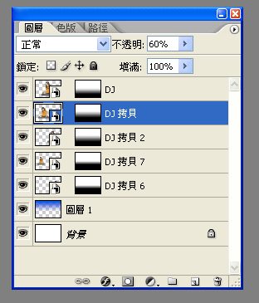
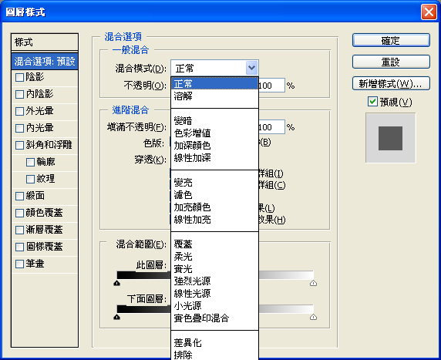
圖層混合選項設定

Slide 37
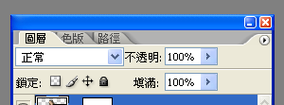
圖層合併
複製部分影像到新圖層
影像平面化
圖層連結與對齊
圖層鎖定功能
全部鎖定

Slide 38
利用圖層合成影像（混合模式）
建築物的輪廓圖

